Slide 1
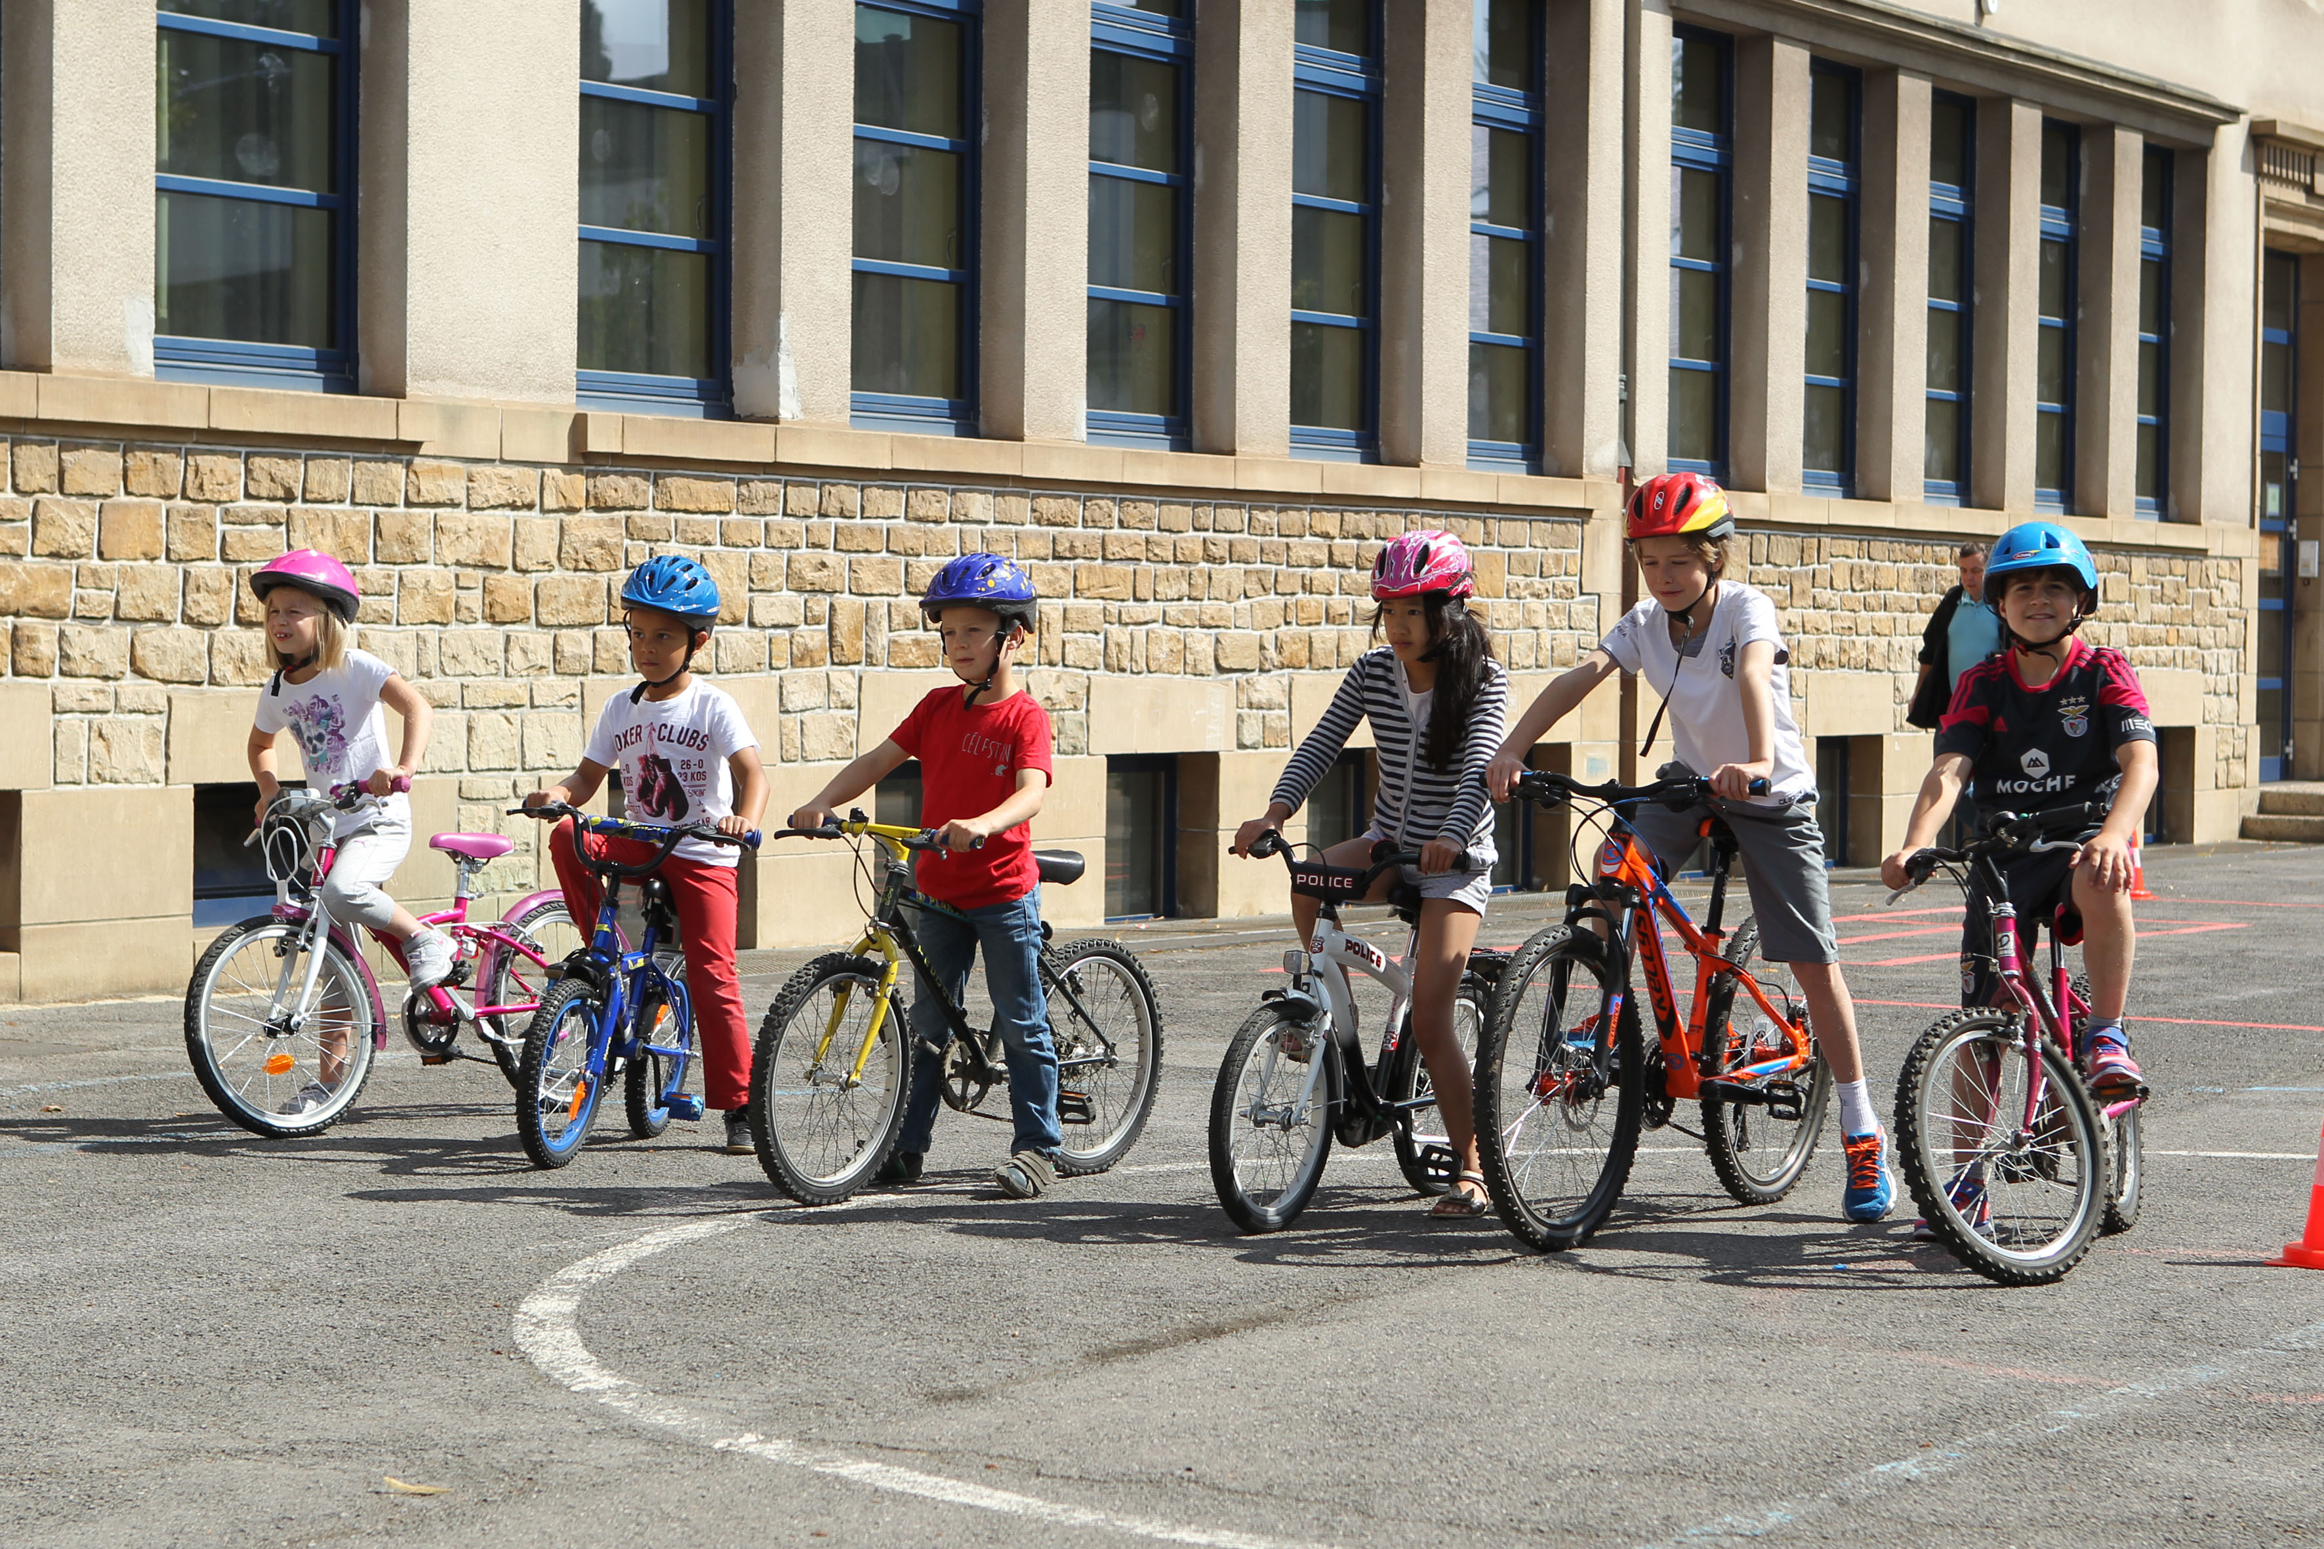
Radfahren in der Grundschule programme d’activités par Suzie Godart

Slide 2
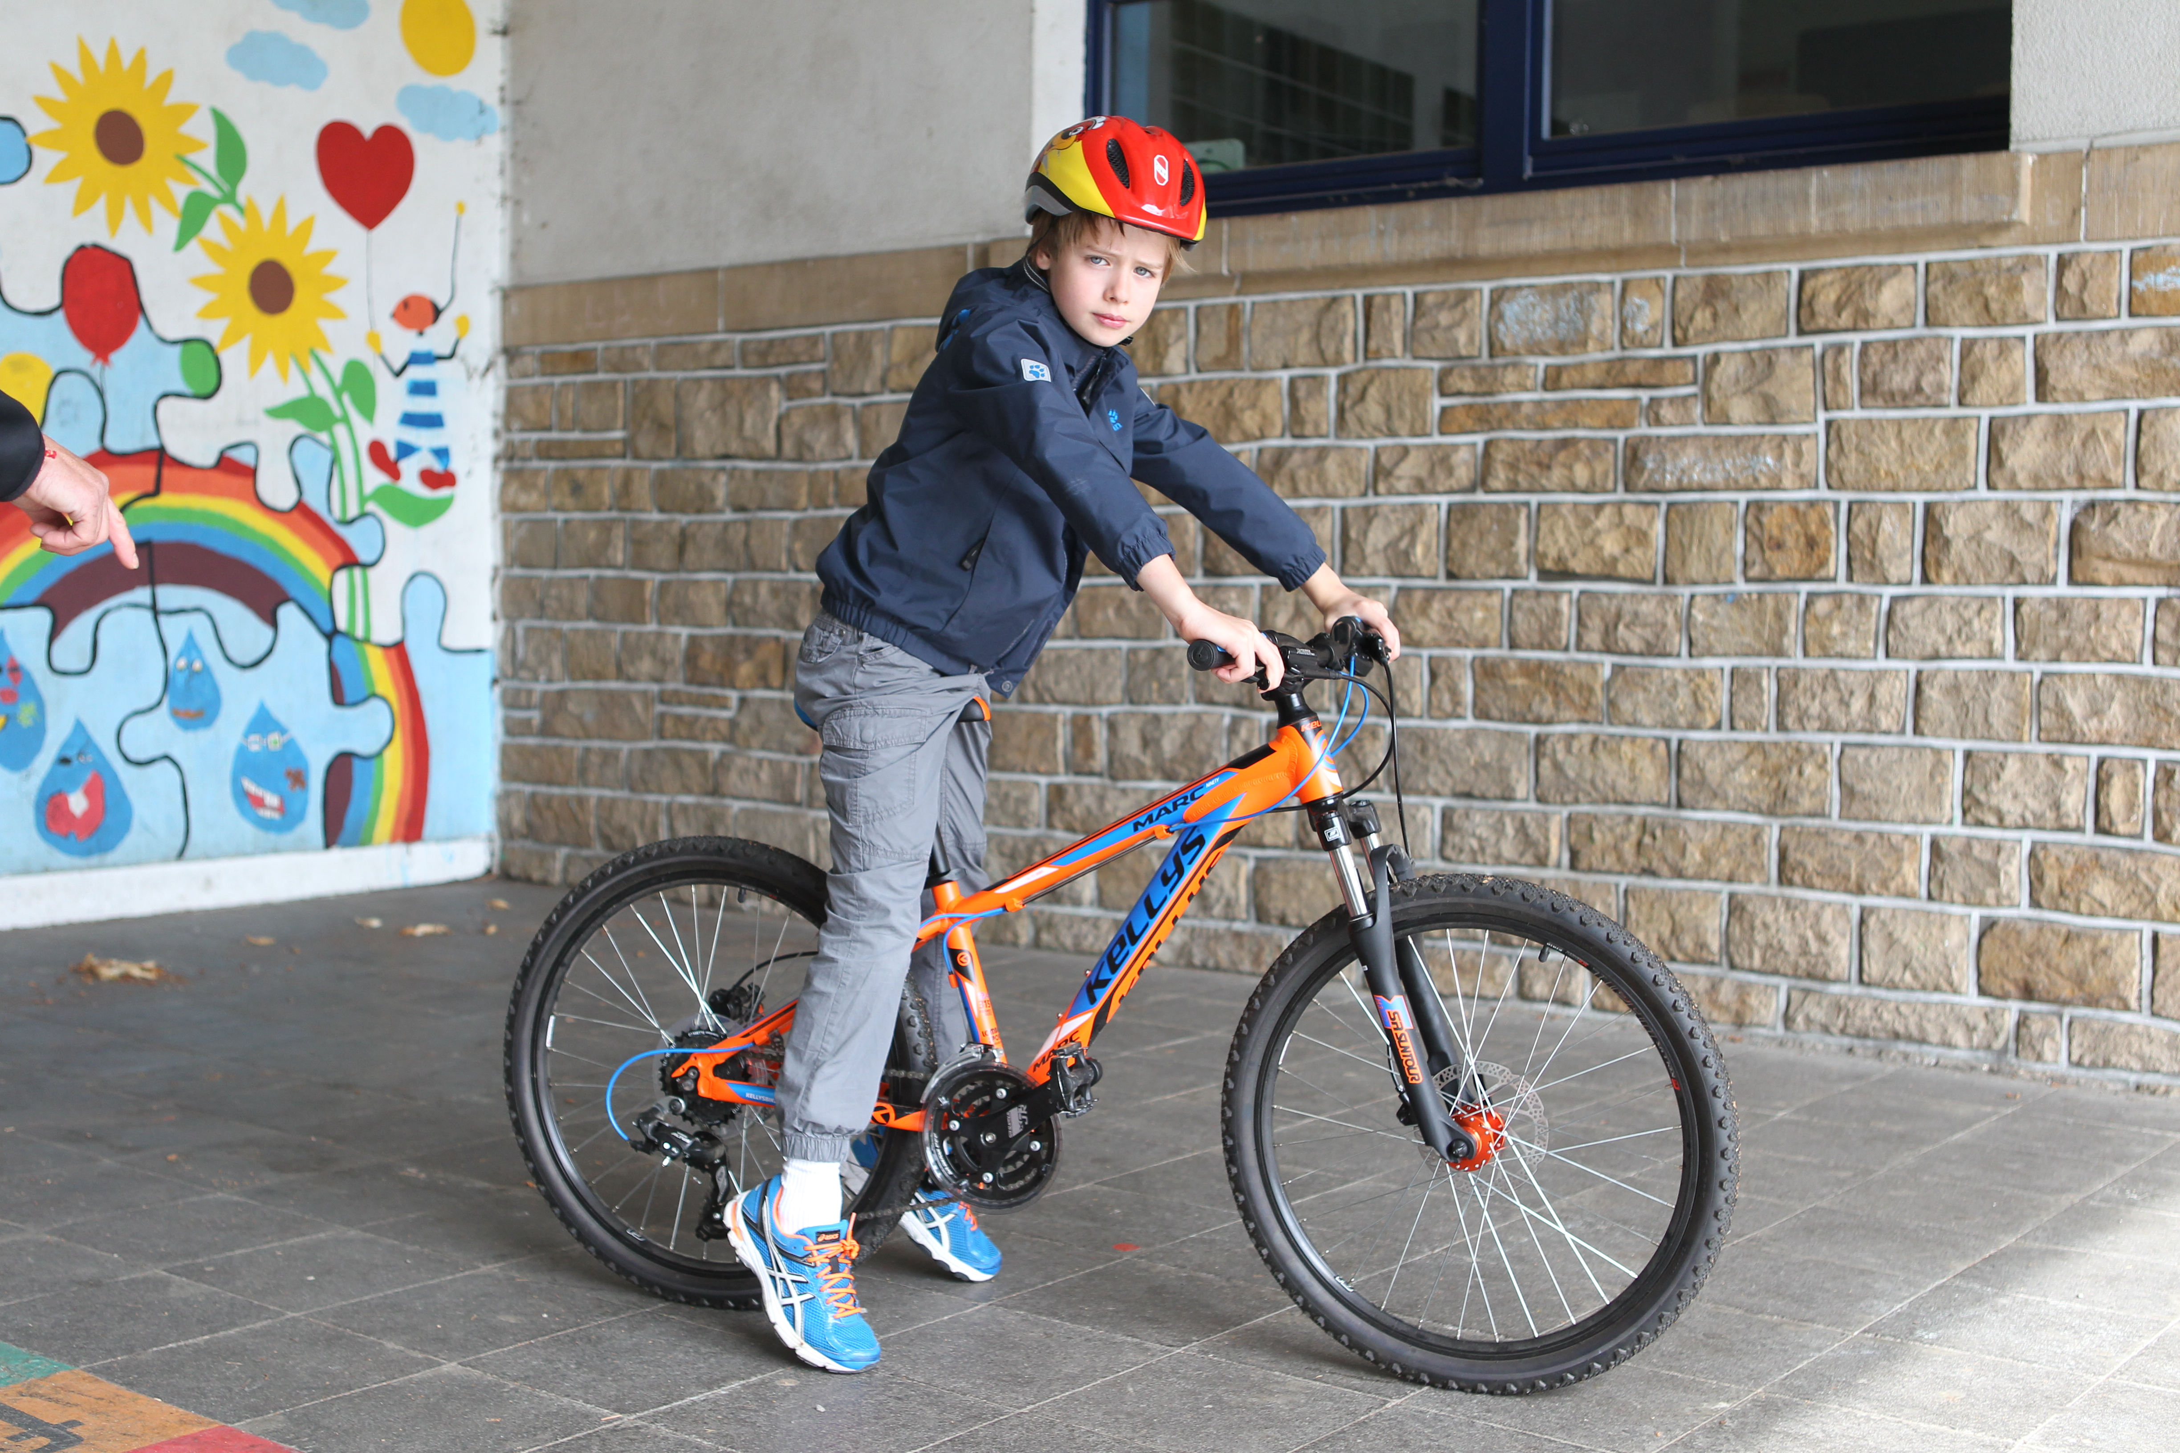
Vorsichtsmaßnahmen
Das Fahrrad
Das Fahrrad sollte auf Hüfthöhe des Kindes eingestellt sein. Wenn es zu groß oder zu klein ist, wird es sich nicht wohlfühlen und schafft es nicht, das notwendige Gleichgewicht zu finden, um mit Freude am Parcours teilzunehmen.

Slide 3
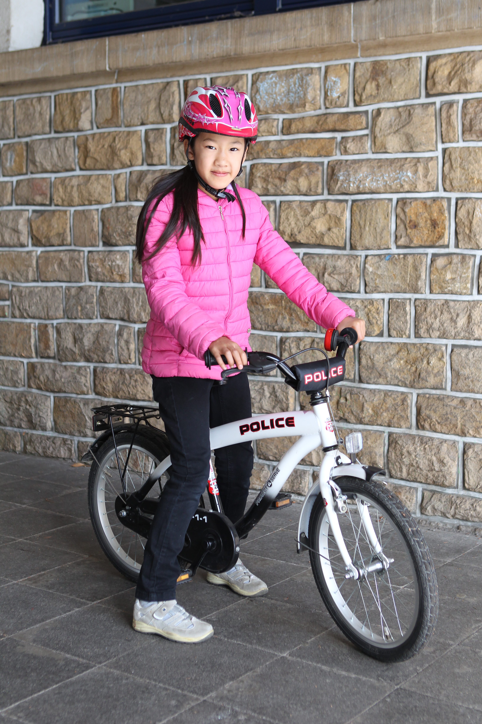
Vorsichtsmaßnahmen
Das Fahrrad
Der Sattel muss auf eine passende Höhe eingestellt sein. Sitzend auf dem Sattel sollen für Anfänger beide Füße flach auf dem Boden sein.
Vorderfuß für geübte
Fußspitze für sehr erfahrene Fahrer/innen.

Slide 4
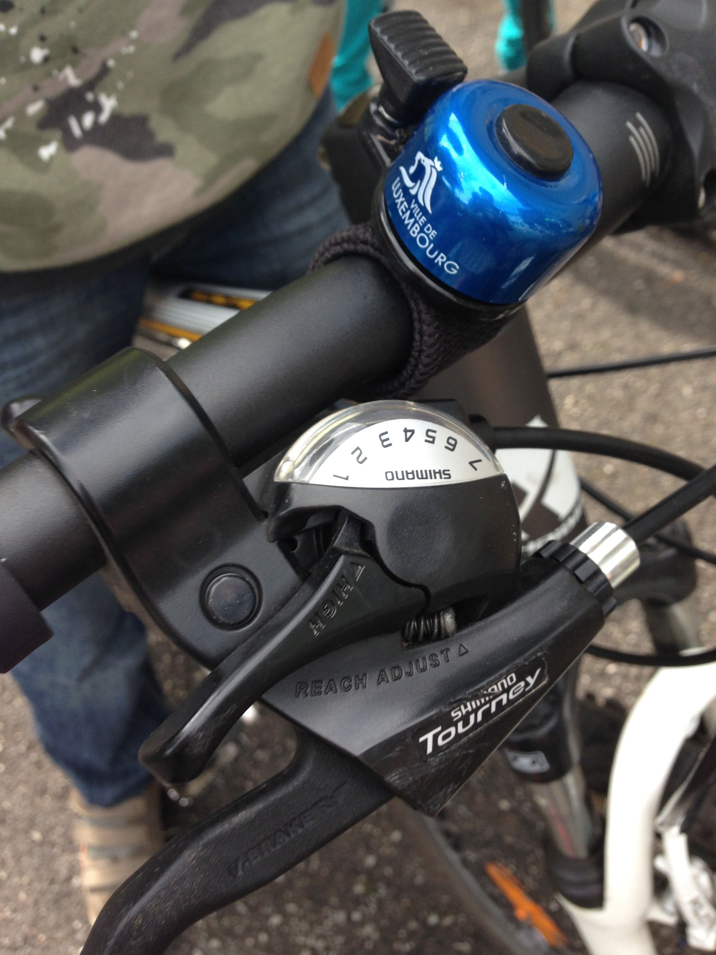
Vorsichtsmaßnahmen
Material-Prüfung/ Technik
Reifendruck, Profil
Richtige Einstellung/ Funktion der Bremsen
Funktionierende Schaltung
Prüfung der beweglichen Teile (Sattelstange, Lenkung, Reifen, Pedale etc.)

Slide 5
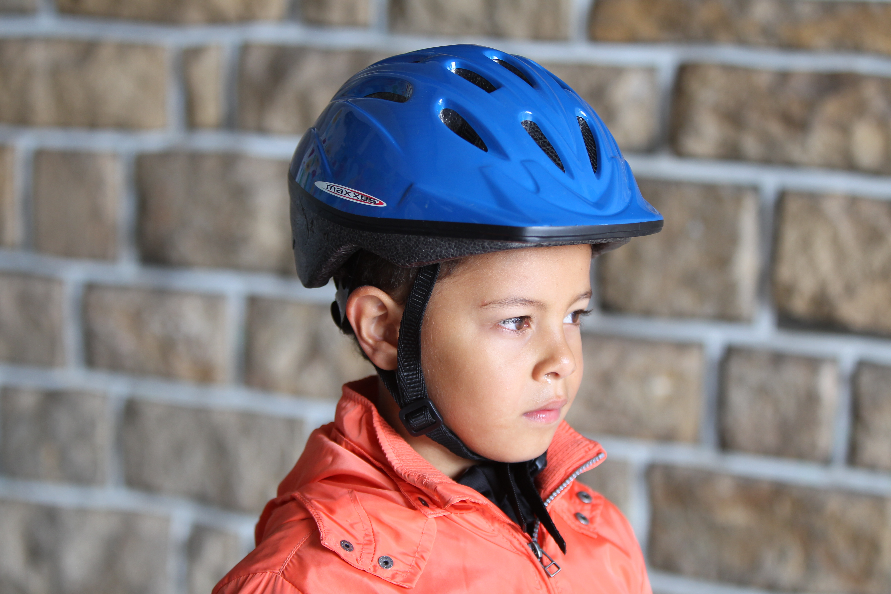
Vorsichtsmaßnahmen
Helm
Auch, wenn es nicht verpflichtend ist, sollten Sie die Kinder immer nur mit Helm an den Aktivitäten teilnehmen lassen!!

Slide 6
Vorsichtsmaßnahmen
Helm
Der Helm wird waagerecht auf dem Kopf getragen. Er darf weder drücken, noch scheuern.
Er soll weder zu weit in der Stirn hängen, noch zu weit im Nacken.
Zwischen Riemen und Kinn sollten 1,5 cm Platz sein.
Dreieck um das Ohr sollte fest sitzen, der Riehmen nicht verdreht.
Verschluss seitlich
Drehknopf

Slide 7
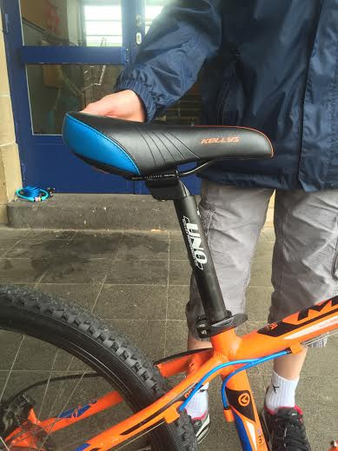
Einstellungen
Sattelposition
Der Sattel soll waage-recht eingestellt sein, um Schmerzen zu vermeiden.
Er kann nach vorne oder hinten verstellt werden, um die beste Position zum Lenker zu ermöglichen.

Slide 8
Einstellungen
Höhe des Lenkrades
Der Bügel sollte so eingestellt sein, dass das Kind im Sitzen mit leicht gebeugten Armen den Lenker erreichen kann.
Höhe und Tiefe werden über die Lenkstange eingestellt, ohne die angegebene Begrenzung zu überschreiten.

Slide 9
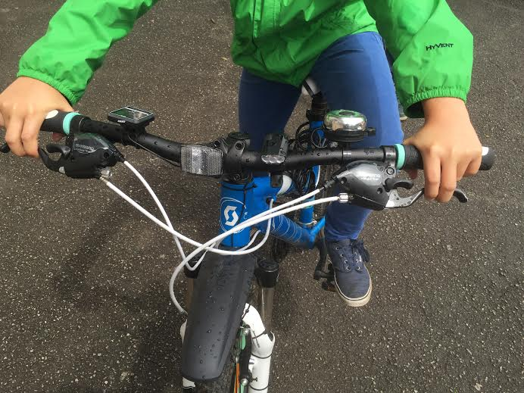
Einstellungen
Größe des Lenkers
Die Größe des Lenkers sollte die Schulterbreite des Kindes nicht über-ragen.
Bei zu großem oder zu kleinem Lenker fühlt sich das Kind unwohl und kann nicht so gut das Gleichgewicht halten.

Slide 10
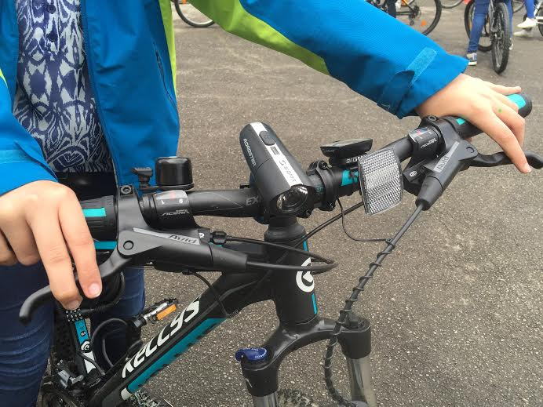
Einstellungen
Bremsen
Die Bremsgriffe sollten am Lenker so befestigt sein, dass das Kind sie gut erreichen und mit zwei oder drei Fingern die Hebel betätigen kann. (Zeigefinger, Mittelfinger, Ringfinger)

Slide 11
Einstellungen
Reifendruck und Zustand der Reifen
Der Reifendruck und der Zustand der Reifen trägt zur Sicherheit und zur Freude am Fahren bei.
(3,5-4,5 bar, City Rad)
Sind die Reifen, in einem schlechten Zustand oder schlecht aufgefüllt, riskiert man -wie beim Auto- einen Unfall. Vor jeder Fahrt bitte prüfen. (Foto Kai Remmers dpa)

Slide 12
Ausstattung Kleidung
Idealerweise Schuhe mit stabiler und rutschfester Sohle benutzen, besserer Halt auf den Pedalen.
Schnürsenkel müssen so kurz sein, dass sie sich nicht in der Kette verfangen können.
Dem Wetter angepasste Kleidung, Bekleidung wie weite Hosen, Schal, etc. vermeiden, die sich in der Kette verfangen können. (evtl. Spangen, Klammern nutzen)
Bevorzugt helle, gut sichtbare Kleidung nutzen.
Warnweste bei Ausflug oder Wintermonate, da gut sichtbar für andere Verkehrsteilnehmer

Slide 13
Tipps zum Fahrradkauf
Fahrrad an Größe des Kindes angepasst (zu große Räder mindern die Freude am Radfahren und stören den Lernprozess)
Laufrad besser als Stützräder (Gleichgewichtsschulung)
Qualität der Ausstattung (Bremsen, Sattel, Pedale, Umwerfer, Gewicht des Fahrrades, Schnellspanner statt Schrauben mit Muttern)
Federgabel bei Kinderrad wenig sinnvoll
Unnötige Gewichte, Ablenkung vermeiden (Puppensitz, Lenkradkorb…)

Slide 14
Danke fürs Zuhören …
… und tschüss!!

